Slide 1
Technika střelby
Úvod:
Představení
Důležitost střelecké techniky
Literatura
Notes:
This set of slides intends to clarify what is coaching in archery.

Slide 2
Literatura
Total Archery - Inside the Archer; Kisik Lee; 2009
Archery; Kim Hyung Tak; 2009
Archery; Kisik Lee; 2011
The Simple Art of Winning; Rick McKinney; 1992
The Heretic Archer; Victorio a Michele Frangili; 2005

Slide 3
Technika střelby pro začátečníka
Základy:
Podávat informace postupně
Trénovat odspodu
Požívat pomůcky
Předvádět a nebát se fyzického kontaktu
Neučit vlastní techniku

Slide 4
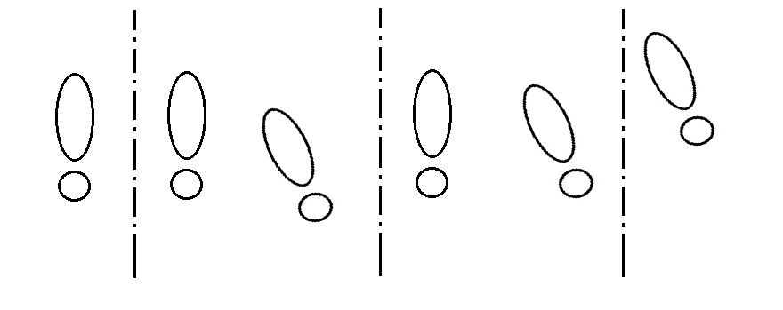
Postoj
Šířka postoje
Otevřený x uzavřený postoj

Slide 5
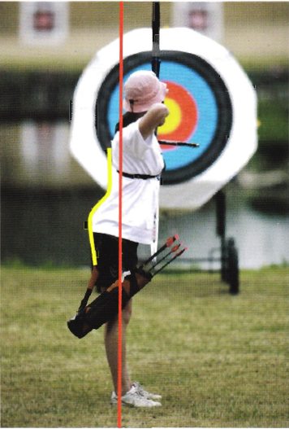
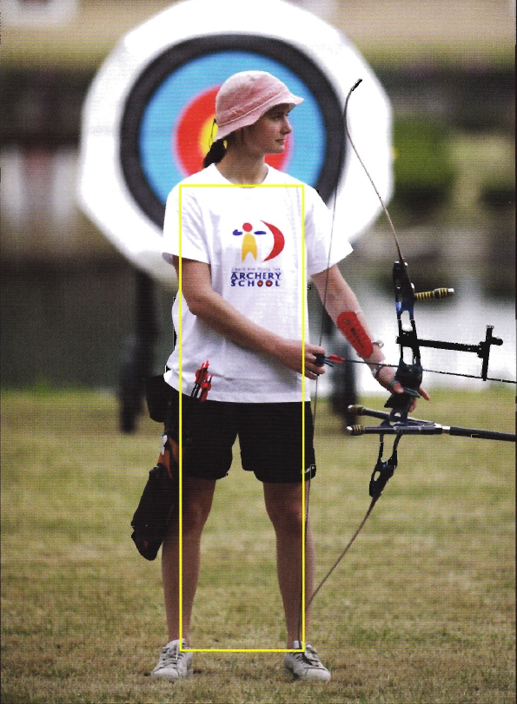
Postoj
Bok rovnoběžný s nohama – šíp za pásek
Zpevněný trup – trup zajišťuje stabilitu celého výstřelu, rovnováha
Pozor na prohnutí v bedrech
Svislá osa

Slide 6
Postoj
Usazení hrudníku – vzdálenost šípu od hrudníku;
vztah k dýchání
Postoj je základ pro výstřel, proto je potřeba bedlivě sledovat jeho změny změny v poloze těžiště
Notes:
video

Slide 7
Chycení tětivy
Hloubka chycení je zásadní – mělké držení -> napětí v zápěstí
Hluboké držení -> větší pravděpodobnost ovlivnění tětivy
Rozložení váhy
3 prsty – proč?
velikost prstíků „polička“

Slide 8
Chycení tětivy a madla
Pokud možno napoprvé
Držení tětivy (možnost si vyznačit čárkou na tabce)

Slide 9
Tato část ruky se nesmí dotýkat luku
Přibližně 35 – 45°

Slide 10
Přední ruka
využití tricepsu – otočení lokte
snaha „dosáhnout“ co nejdál – práce svalů

Slide 11
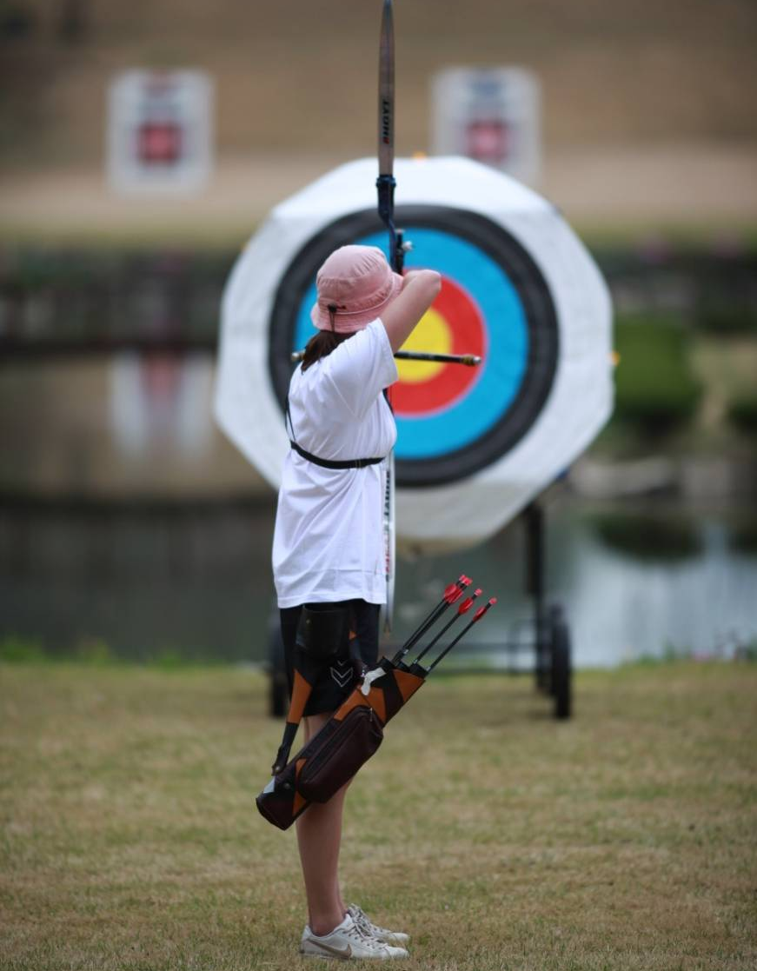
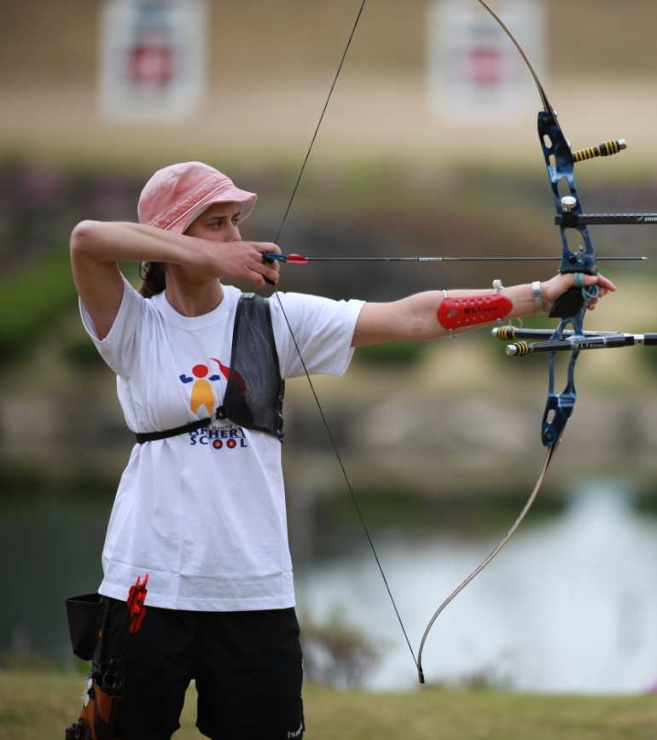
Pozice hlavy
Hlava by měla být nad páteří a co nejuvolněnější

Slide 12
Přednátah
Pozice, kdy se dostává přední ruka do osy s rameny – tlak přední ruky
Zvednutí přední ruky – výhody a nevýhody tahu zvrchu x zespod
Přednátah by měl být plynulý přechod mezi přípravou k výstřelu a začátkem tahu
Notes:
video

Slide 13
Tah a zadní ruka
Rovnováha sil 50 na 50 přední x zadní ruka

Slide 14
Tah a zadní ruka
Výška zadního lokte – v ose síly, ne v ose šípu.
Pod osou – biceps – špatné vypuštění
Nad osou – trapéz – špatné rozložení síly na prstech

Slide 15
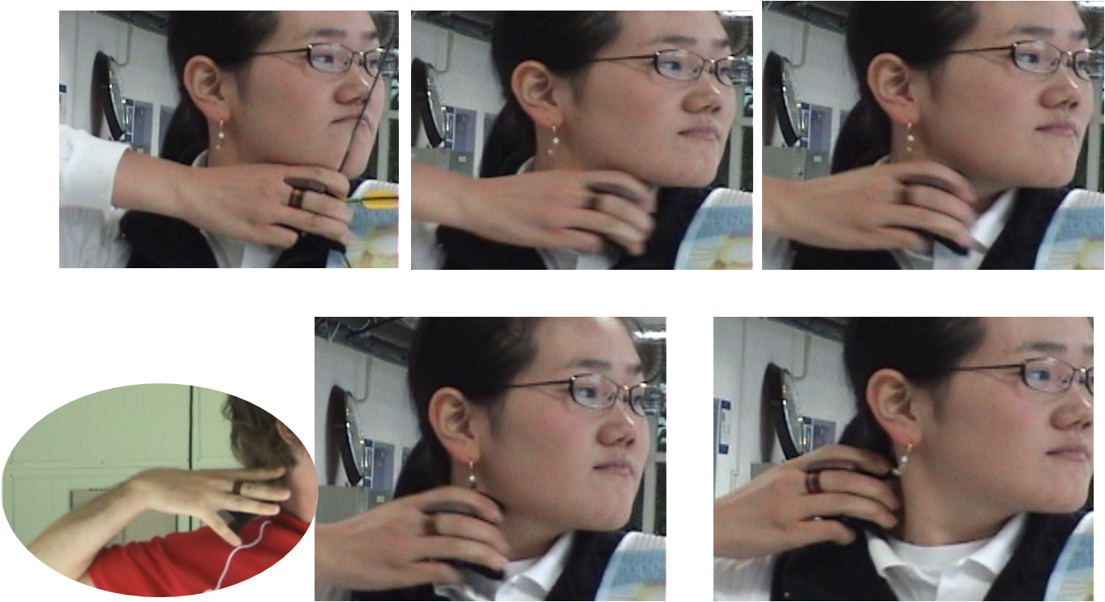
Vypuštění - sklouznutí
Co nejmenší změna – pouze uvolnění prstů
Loket může klesnout jen slabě

Slide 16
Sekvence výstřelu
 | S nástupem na metu až k odchodu z mety
Pohyby
Co vidím
Dýchání
Co cítím
Na co se soustředím

